Slide 1
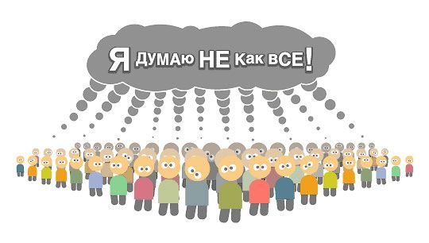
Индивид, индивидуальность, личность

Slide 2
Домашнее задание.
Параграф 2
Ответить на вопросы.

Slide 3
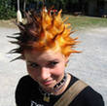
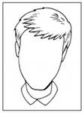
ИНДИВИД И ИНДИВИДУАЛЬНОСТЬ
индивидуальность - совокупность черт, отличающих данного человека от других людей и определяющих своеобразие его психики и личности.
индивид - отдельно взятый представитель человеческого рода.

Slide 4
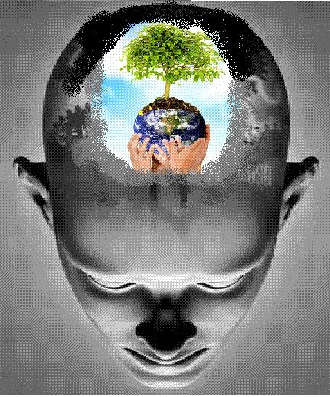
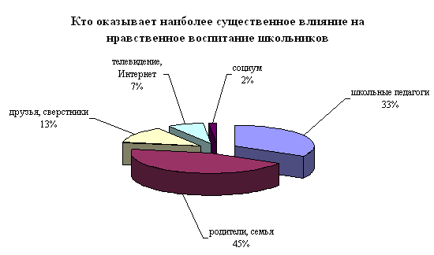
Личностью не рождаются, а становятся…

Slide 5
Вопрос на размышление.
Вариант 1
Напишите пример из жизни , кто на ваш взгляд является личностью . Обоснуйте свой ответ
Вариант 2
Что вы должны сделать , чтобы стать личностью?

